Slide 1
ДИСКЛЕЙМЕР! НАЖМИТЕ F5 ОЧЕНЬ ВАЖНО ДЛЯ ПОЛНОГО ПОГРУЖЕНИЯ

Slide 2
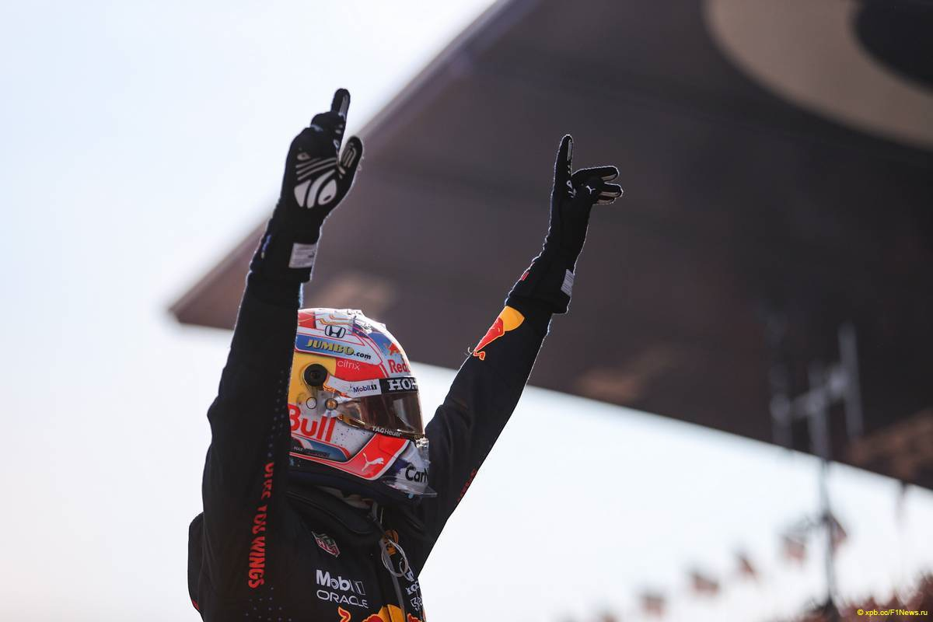
Программа поддержки пилотов
Солдатов А.Г.
Графков А. А.
Лебедева В.М.

Slide 3
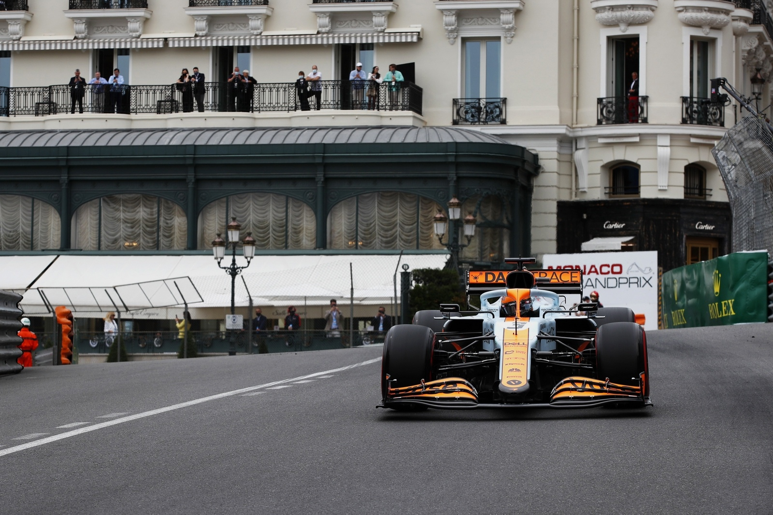
Кто и зачем?
ЦЕЛЬ: Разработать приложение которое поможет пилотам выступать в больших гонках ЗАДАЧА:
Реализовать коммуникацию между пилотами, преподавателями и командами.
Выбрать направления для пилота и помочь получить гоночную лицензию ПОЛЬЗОВАТЕЛЬ:
Начинающие пилоты, дети Учителя, пилоты которые ушли в отставку Менеджеры различных автоспортивных команд

Slide 4
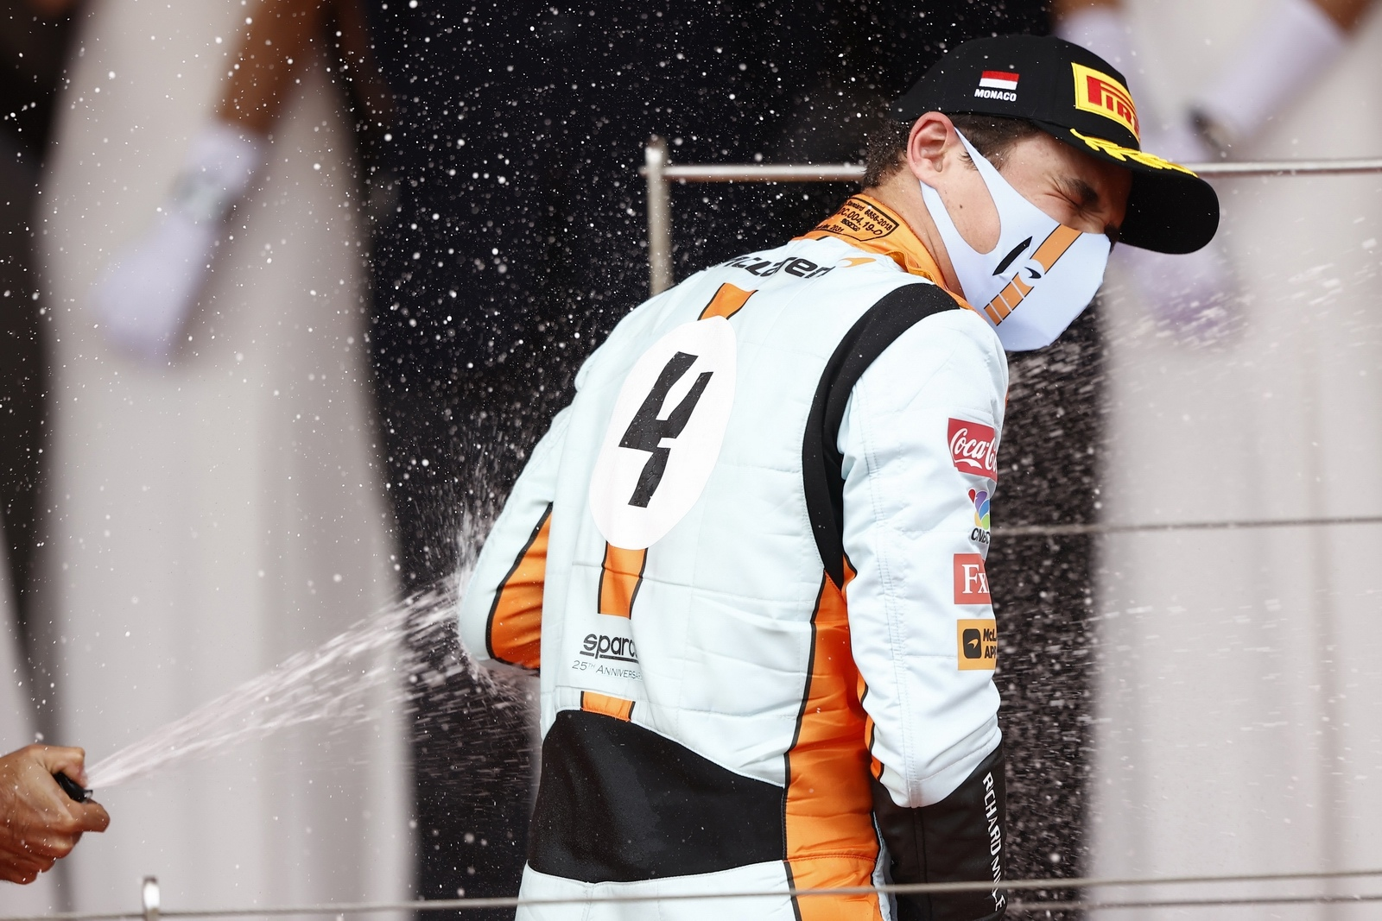
Портрет пилота-ученика
Кирилл 10 лет
Любит гонки Из богатой семьи Участвует в гонках на картах
Ира 17 лет
Отец автомеханик
Мечтает попасть
в 24-часа Ле-Ман

Slide 5
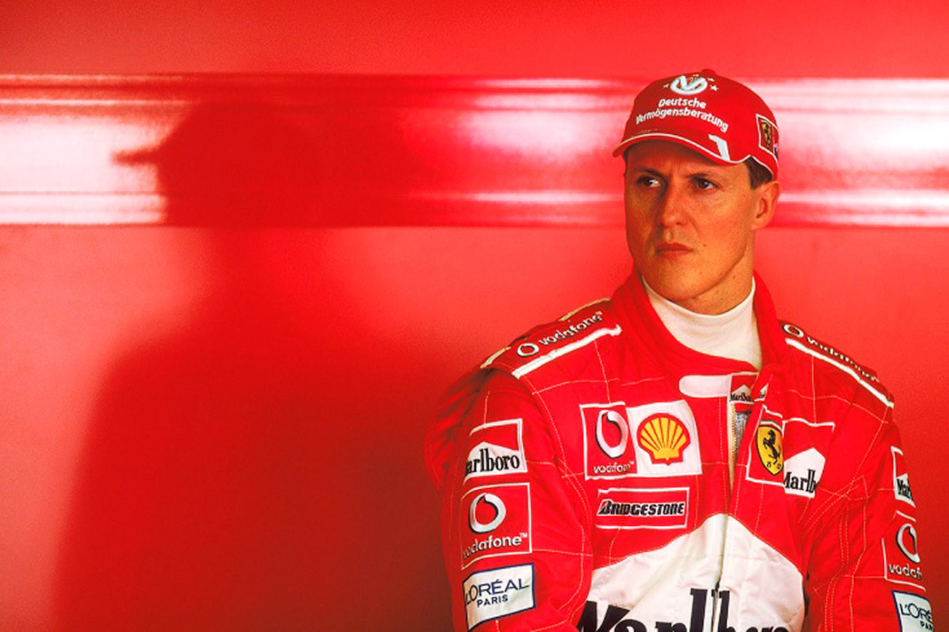
Портрет преподавателя
Ники Лауда 60 лет
Чемпион F-1 Выступал за команду феррари Ушел на пенсию
Хочет продолжать карьеру
в автоспорте

Slide 6
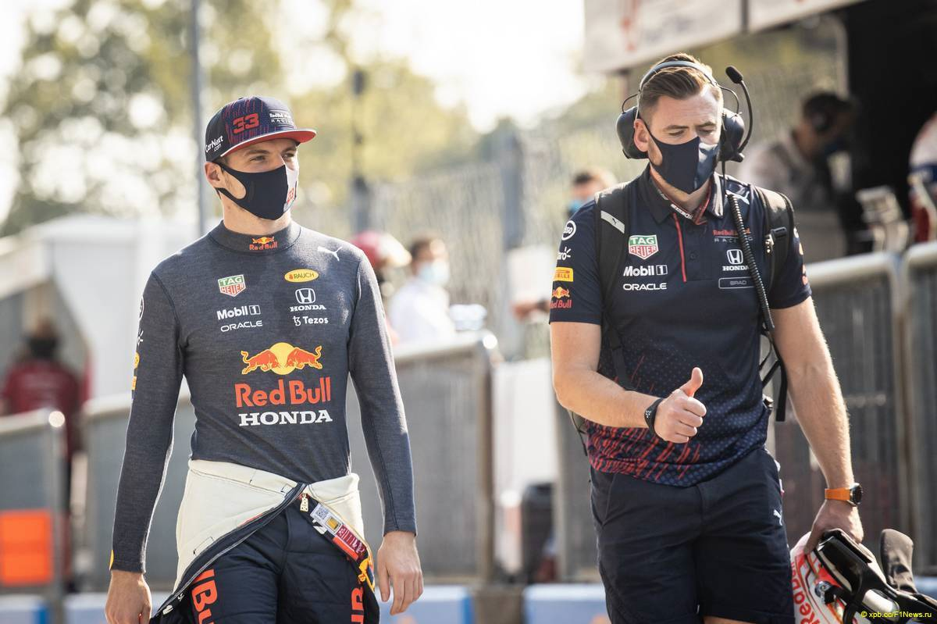
Портрет представителя команды
Кристиан Хорнер 48лет
Представитель команды «Red Bull»
Хочет новых пилотов в команду
Организовывает мероприятия
для гонщиков младших серий

Slide 7
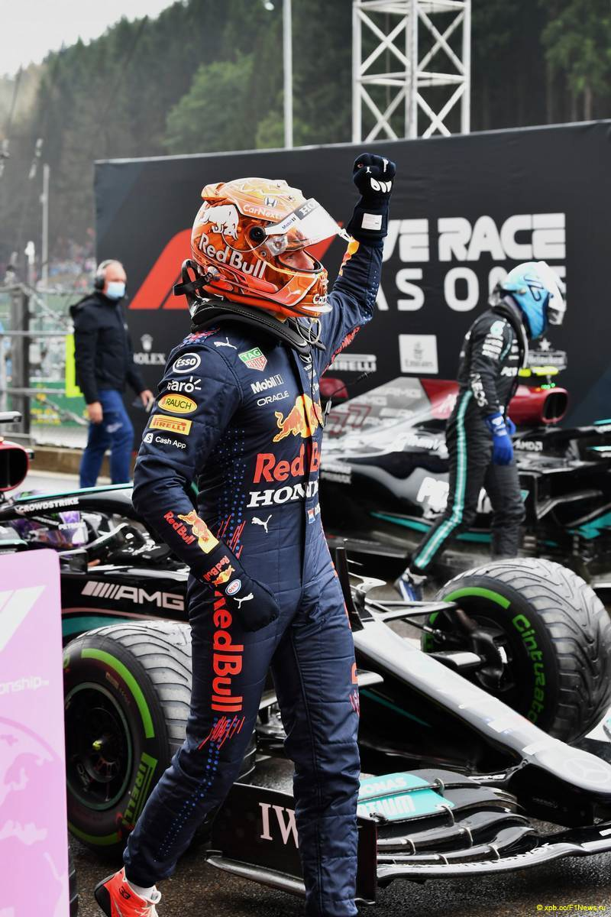
Хотелки
Связь (чаты)
Страницы профилей
Получение лицензии
Выбор трассы
Расписания занятий
Выбор открытых/закрытых колес

Slide 8
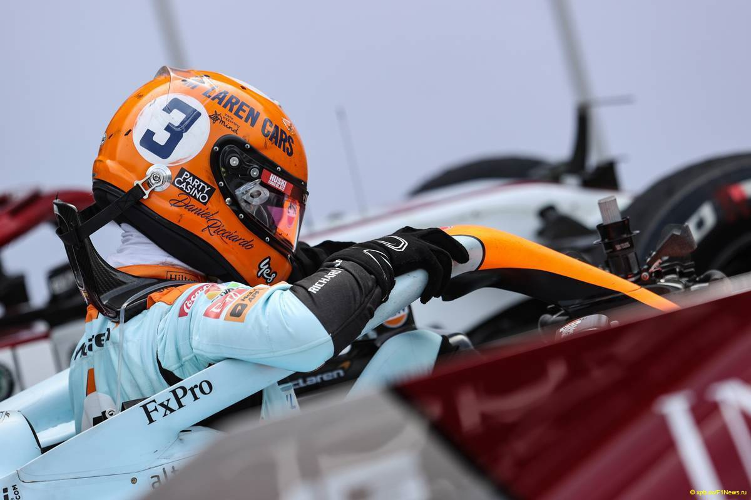
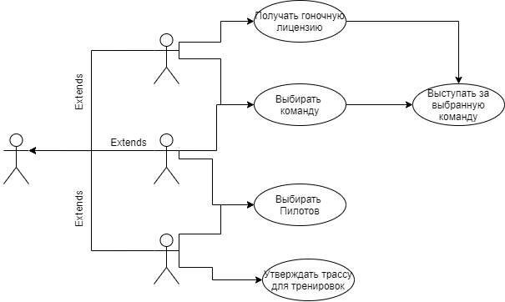
Диаграмма прецедентов

Slide 9
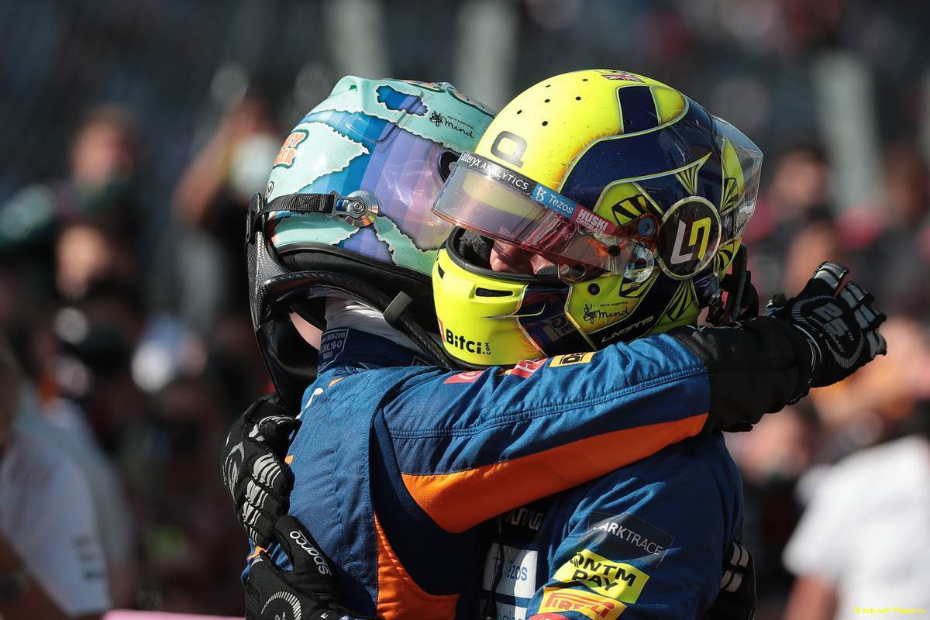
Характеристика аудитории
м
м
Организаторы трасс
FIA- Гоночная лицензия
Пилоты
Ученики
Менеджеры команд
Начальная схема
Учителя
FIA- безопасность

